Slide 1

Межрегиональный конкурс
«Чемпионат по развитию внутреннего туризма на английском языке»

Slide 2


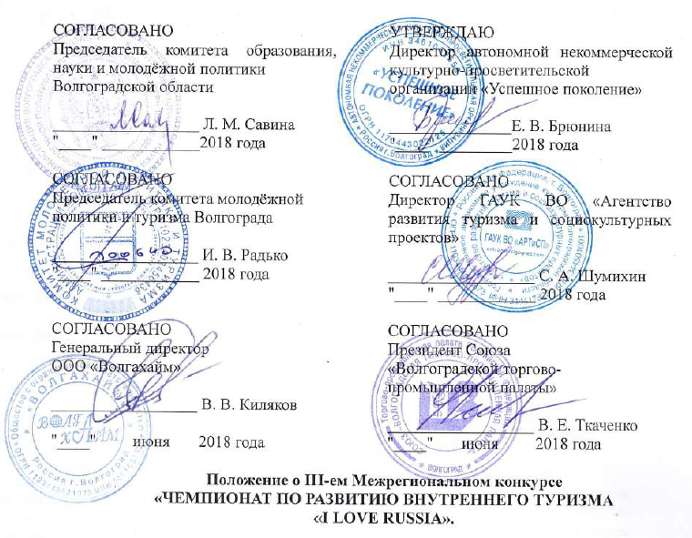




Чемпионат по развитию внутреннего туризма на английском языке «I Love Russia»
Комитет образования, науки и
молодежной политики Волгоградской области
Комитет молодежной политики и туризма администрации Волгограда
ГАУК ВО "Агентство развития туризма и социокультурных проектов"
Волгоградская торгово-промышленная палата

Slide 3
Чемпионат по развитию внутреннего туризма на английском языке «I Love Russia»
Цели проекта
Развитие внутреннего и въездного туризма на территории Российской Федерации;
Привлечение молодого поколения Российской Федерации к работе в туристической и сопутствующих отраслях, подготовка кадров для сферы туризма;
Популяризации добровольческого движения и развитие волонтерских программ в регионах Российской Федерации;
Обеспечение реализации практической части социальной программы «Юный гид»

Slide 4
Чемпионат по развитию внутреннего туризма на английском языке «I Love Russia»
Задачи проекта
Формирование и поддержка интереса учащихся общеобразовательных школ и других образовательных организаций к истории родного города;
Поддержка интереса к изучению иностранного языка и его практическое применение.

Slide 5
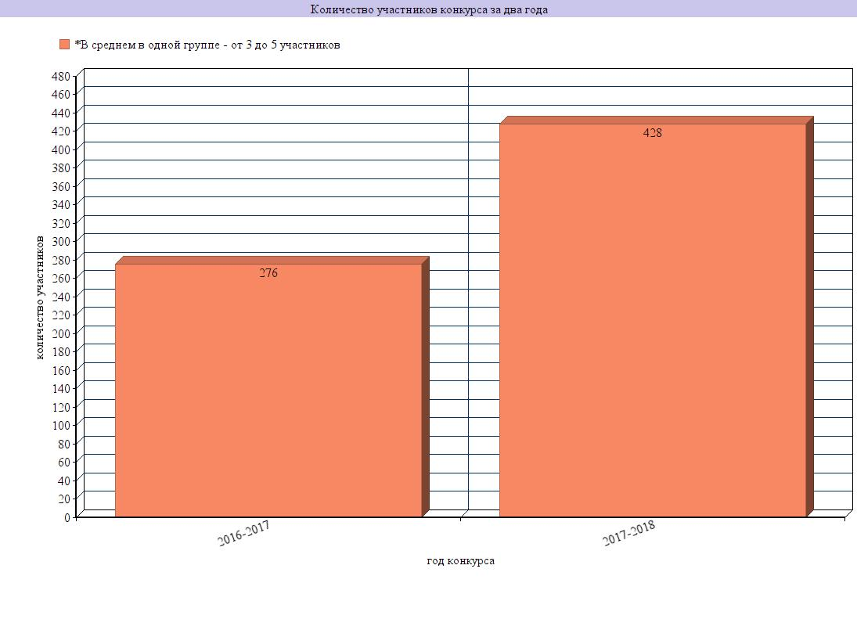
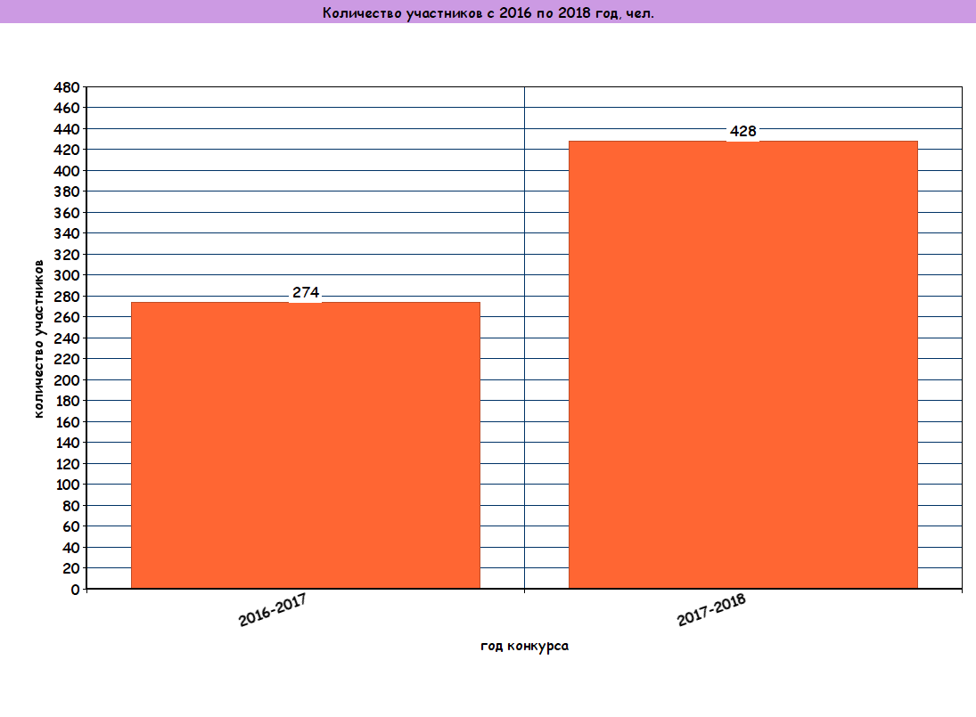
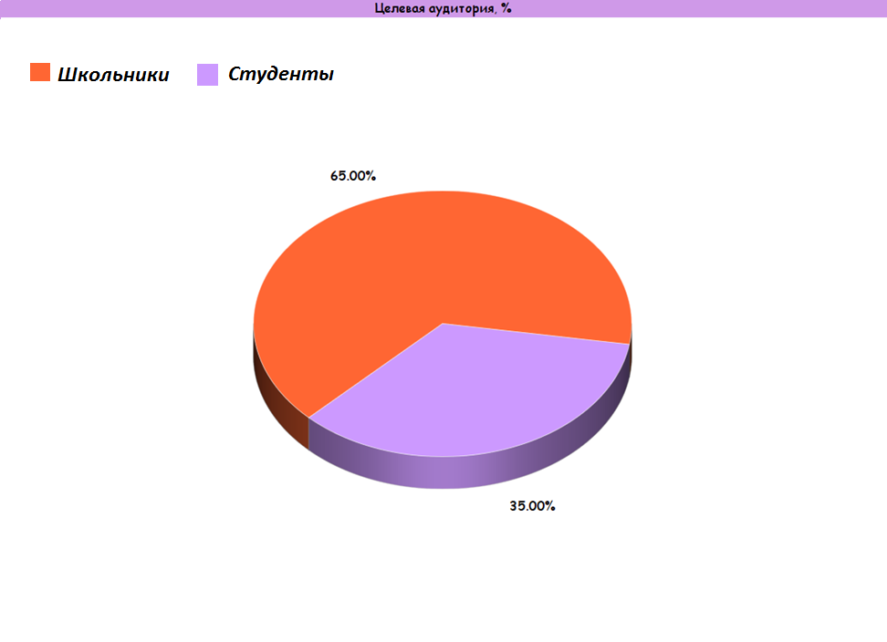
Количество участников межрегионального конкурса
«I Love Russia» 2016-2018
Участники
:
:

Slide 6
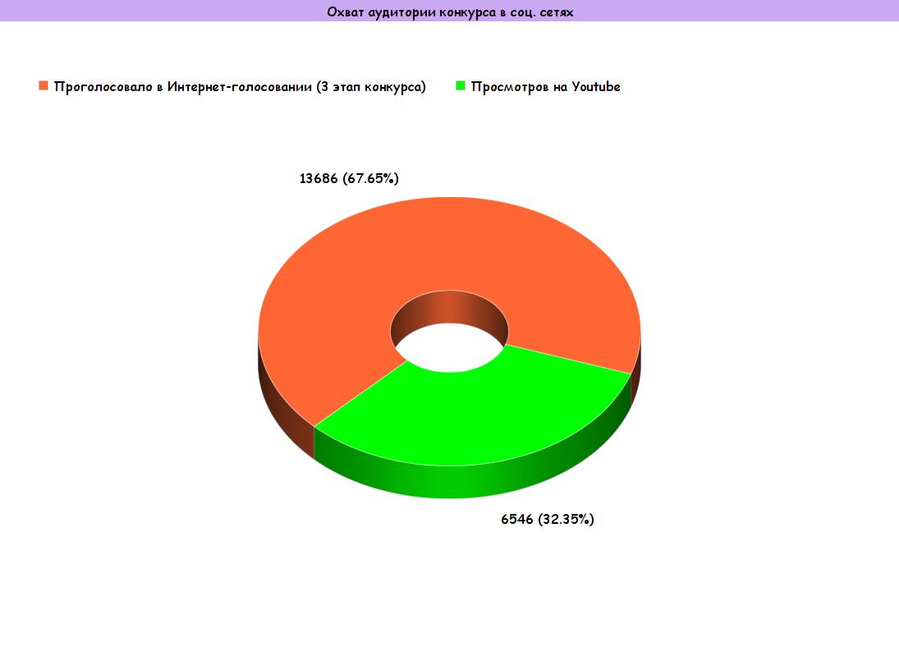
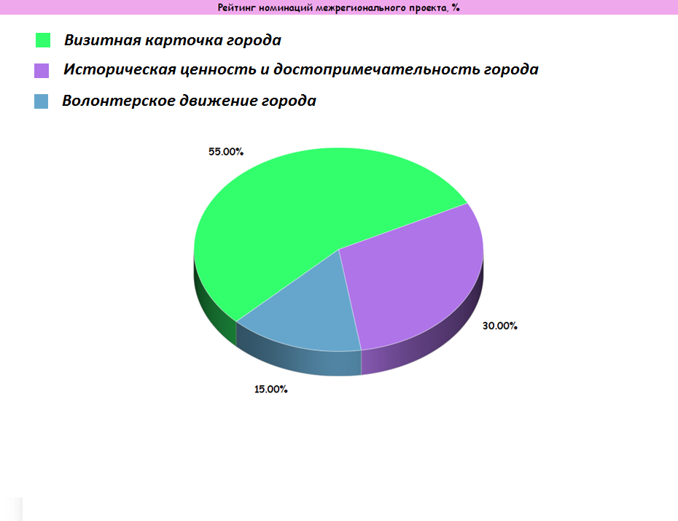
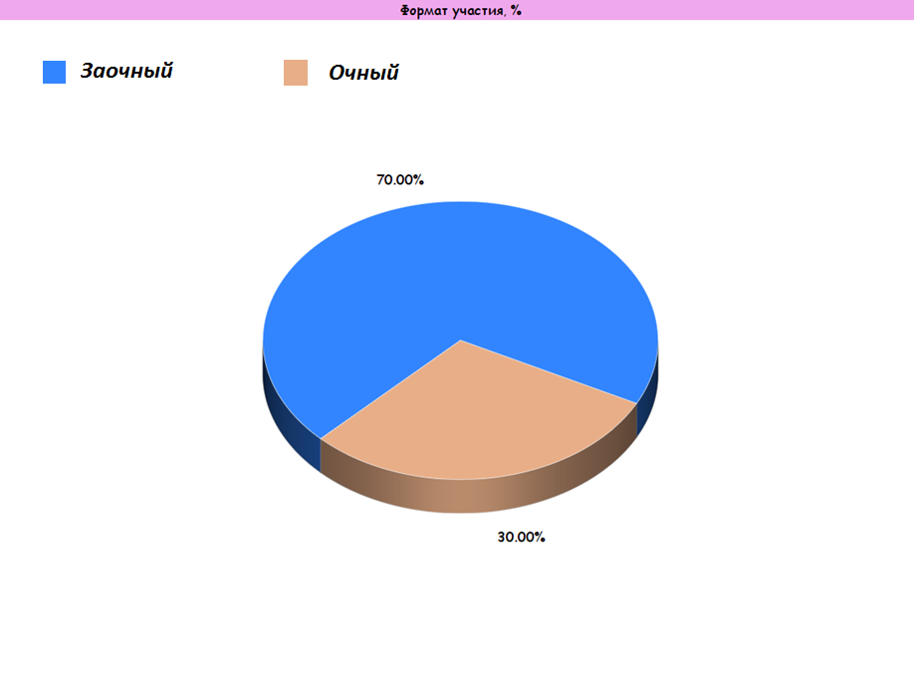
Чемпионат по развитию внутреннего туризма на английском языке «I Love Russia»
Рейтинг номинаций и формат участия
:
:

Slide 7


Чемпионат по развитию внутреннего туризма на английском языке «I Love Russia»
Охват аудитории в социальных сетях
В «Народном интернет-голосовании» межрегионального конкурса I Love Russia
на сайте VK.com за 2016-2018 приняло участие 14115 человек
Общее количество просмотров конкурсных проектов Чемпионата «I Love Russia» на сайте YouTube.com составляет 16617 просмотров (в том числе в VK.com)

Slide 8
География межрегионального конкурса «I Love Russia»
2016-2018 . Регионы и города.
Заочное участие:
Алтайский край, г. Барнаул, г. Бийск
Архангельская область, г. Архангельск, г. Котлас, г. Онега
Астраханская область, Наримановский район
Белгородская область, г. Белгород, г. Щебекино, г. Стрый Оскол
Брянская область, г. Старобуд, г. Унеча, г. Клинцы
Владимирская область, г. Ковров, г. Суздаль
Вологодская область, г. Вологда, г. Бабаево , Грязовецкий район, г. Череповец
Ивановская область, г. Иваново, г. Плес
Калининградская область, г. Калининград
Камчатский край, г. Петропвловск-Камчатский
Красноярский край, г. Железногорск
Курская область, г. Курск
Московская область, г. Красногорск
Новосибирская область, г. Новосибирск, г. Куйбышев, г. Бердск
Орловская область, г. Болхов
Приморский край, г. Владивосток, г. Фокино, г. Уссурийск
Саратовская область, г. Саратов
Ставропольский край, г. Пятигорск
Тамбовская область, г. Тамбов
Тульская область, г. Новомосковск, г. Венёв
Тюменская область, г. Тюмень, г. Ишим, г. Мегион
Ульяновская область, г. Димитровград
Челябинская область, г. Магнитогорск
Очное участие:
Волгоградская область, г. Волгоград, г. Дубовка, г. Михайловка
г. Камышин, г. Урюпинск, ст. Нехаевская
Калужская область, г. Жуков
Кировская область, г. Киров, Котельнический район
Курская область, г. Курск
Новгородская область, г. Нижний Новгород
Пензенская область, г. Сердобск , г. Кузнецк, г. Нижний Ломов, п. Пачелма
Ростовская область, г. Ростов-на-Дону, г. Гуково, п. Целина,
г. Новочеркасск
Самарская область, г. Самара
Пермский край, г. Пермь, г. Оса

Slide 9
География межрегионального конкурса «I Love Russia»
2016-2018
Республики-участники
Республика Адыгея, г. Адамий
Республика Башкортостан, с. Раевский
Республика Бурятия, г. Улан-Удэ
Республика Калмыкия, г. Элиста
Республика Коми, г. Сыктывкар, г. Ухта
Республика Крым, г. Феодосия, г. Керчь, г. Симферополь
Республика Марий Эл, г. Йошкар-Ола
Республика Мордовия, г. Краснослободск, г. Саранск, г. Темников
Республика Татарстан, г. Нижнекамск
Республика Удмуртия, г. Ижевск
Республика Чечня, г. Грозный

Slide 10
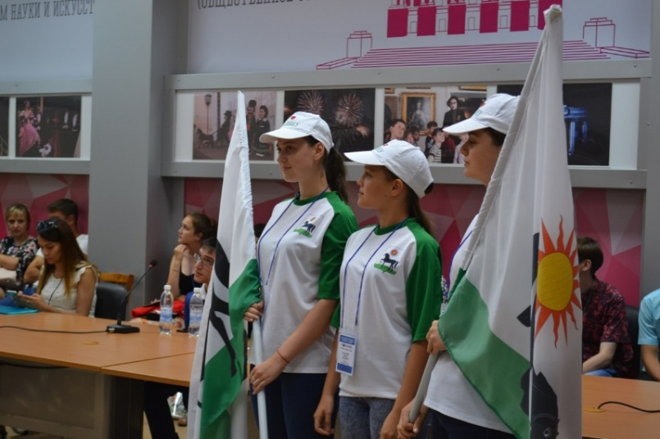
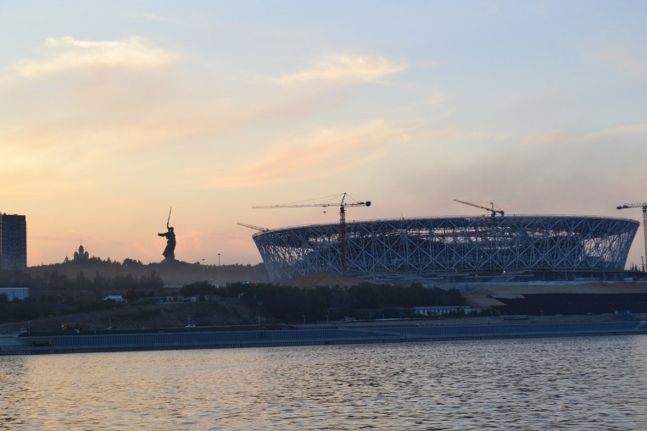
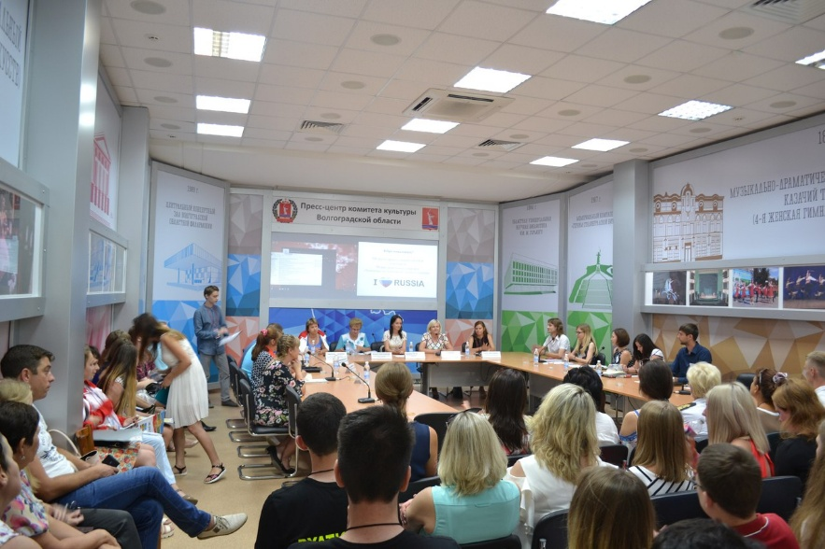
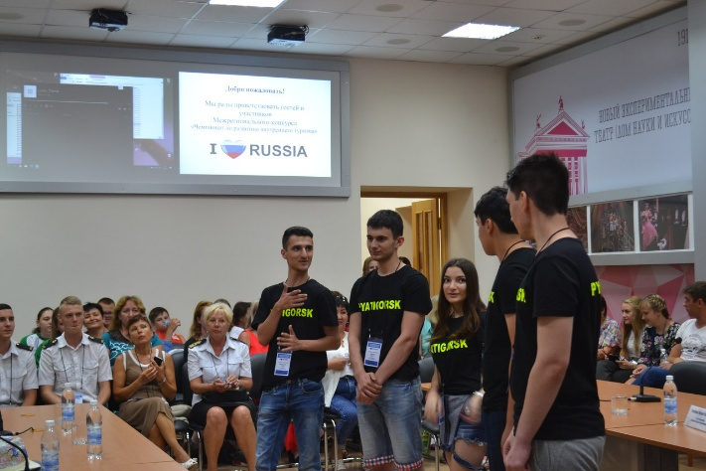
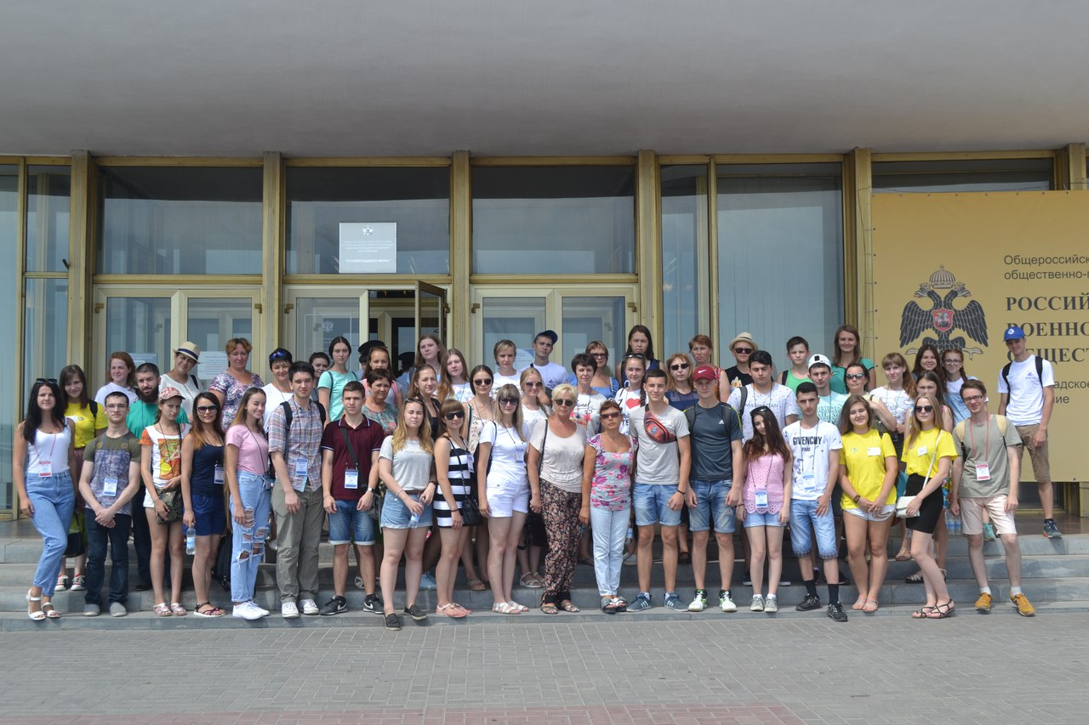
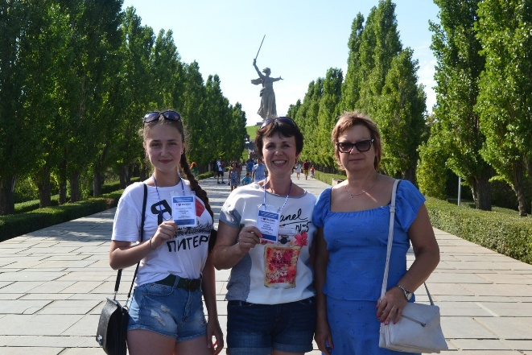
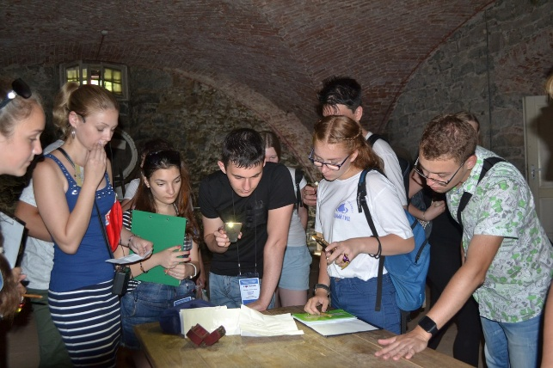
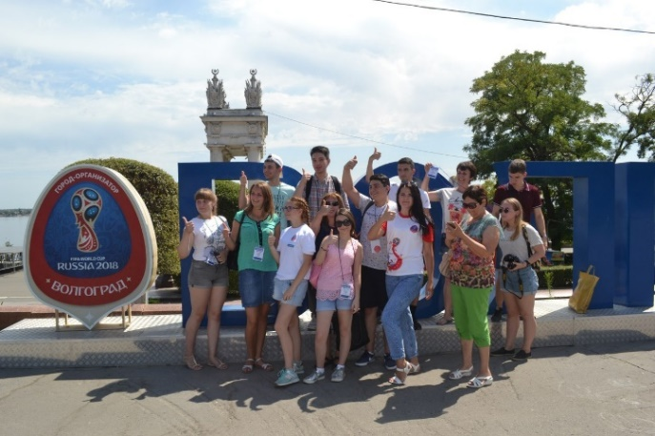
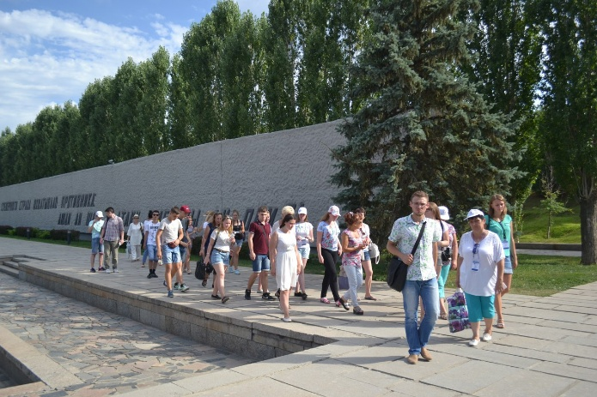
м
Очный этап межрегионального конкурса
«I Love Russia» 2016-2017

Slide 11
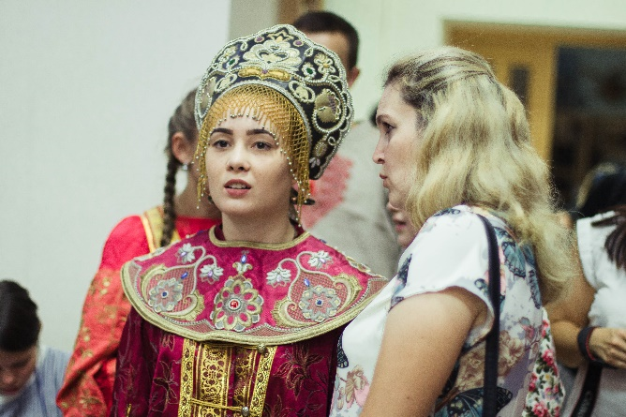
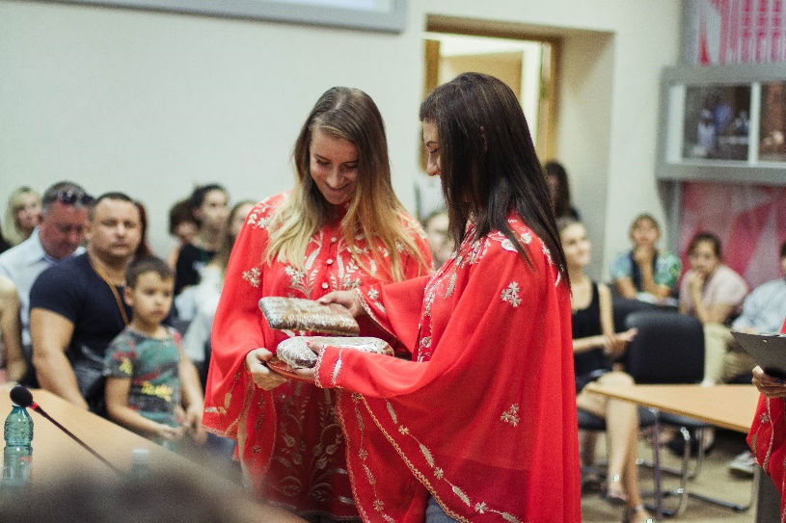
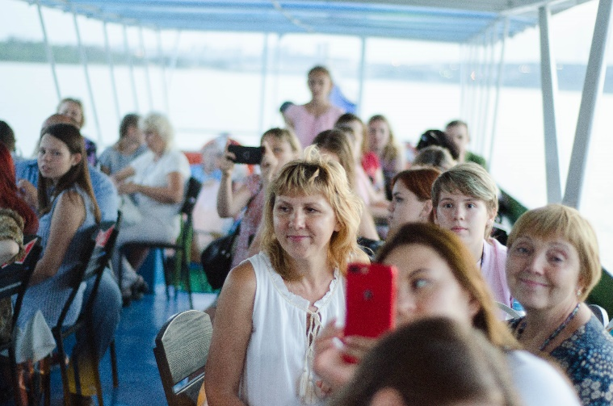
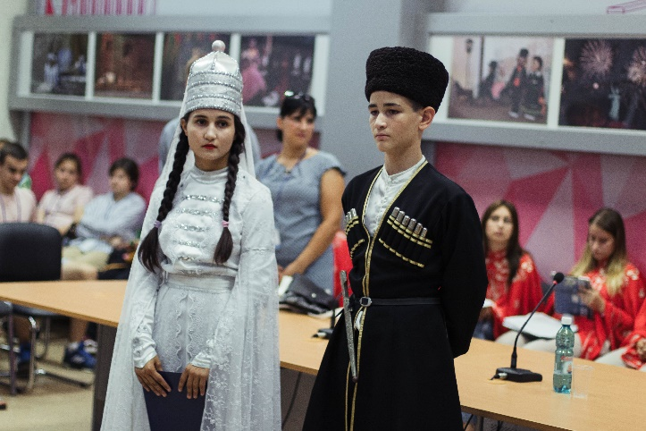
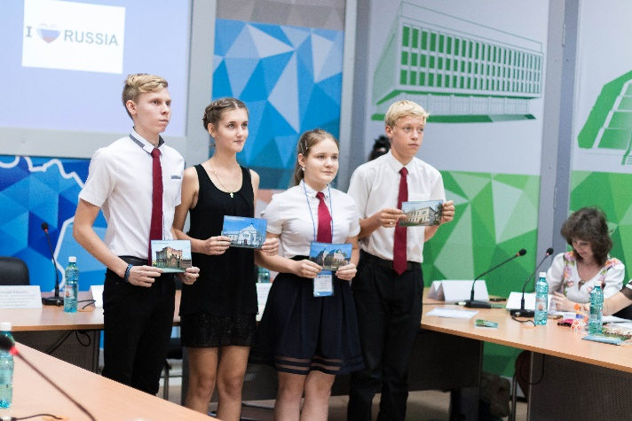
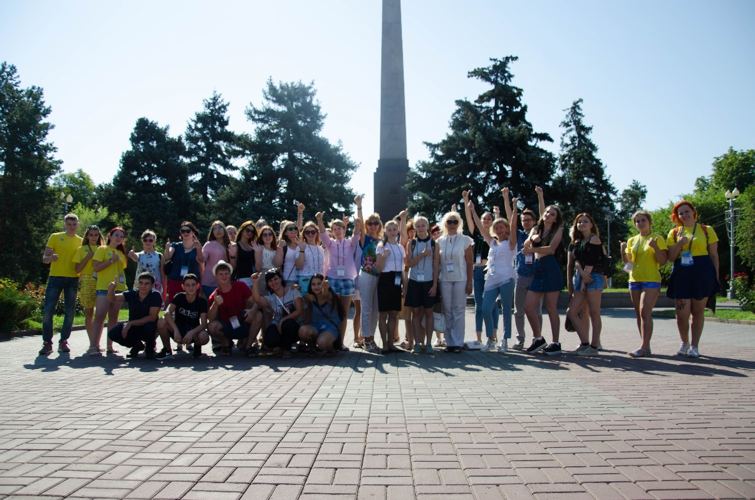
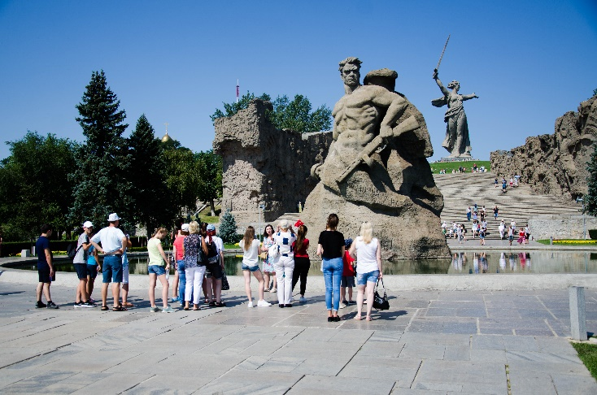
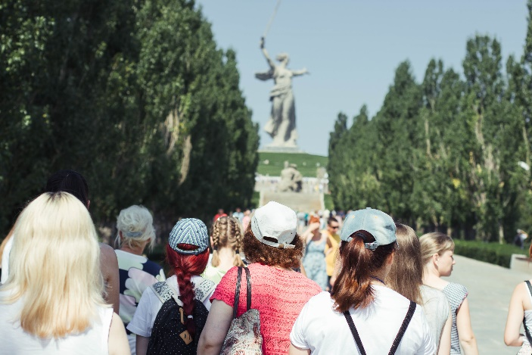
м
Очный этап межрегионального конкурса
«I Love Russia» 2017-2018

Slide 12
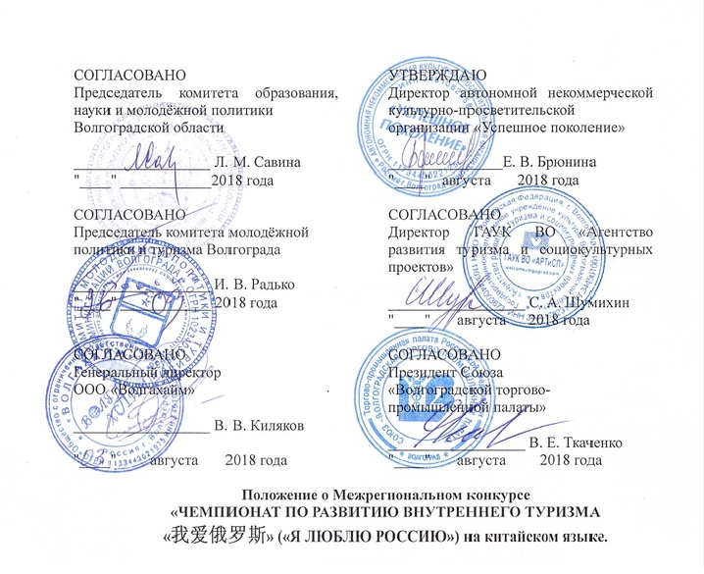

Чемпионат по развитию внутреннего туризма на английском языке «I Love Russia»
Чемпионат по развитию внутреннего туризма на китайском языке «我爱俄罗斯»
(I Love Russia)

Slide 13





Чемпионат по развитию внутреннего туризма на английском языке «I Love Russia»
Запуск региональных площадок конкурса
«I Love Russia»
Нижний Новгород
Нижегородский институт управления - филиал РАНХиГС
Смоленск
Смоленское областное государственное учреждение дополнительного
образования «детско-юношеский центр туризма, краеведения и спорта»
Дальневосточный федеральный округ
Камчатский филиал Российского университета кооперации
Киров
МОАУ «Гимназия имени А. Грина»
Волгоград
Департамент по образованию администрации Волгограда

Slide 14
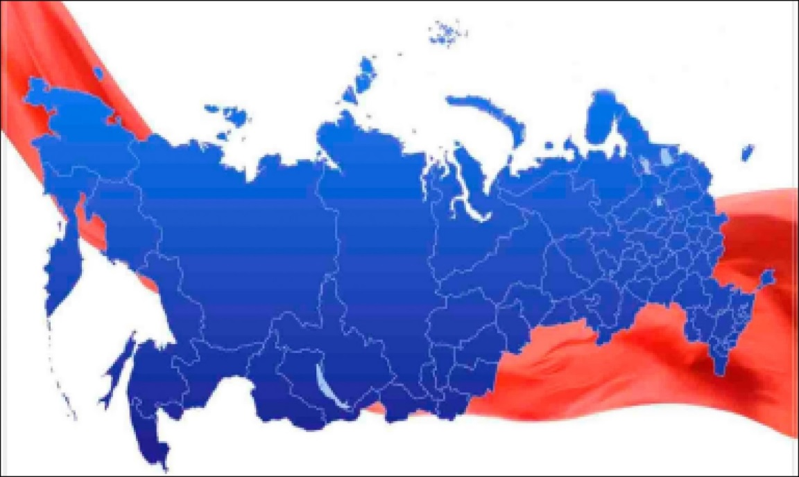
Чемпионат по развитию внутреннего туризма на английском языке «I Love Russia»
Значение проекта для регионов России
Актуальность проекта обусловлена потребностью туриндустрии в поиске молодых перспективных кадрах, способных генерировать свежие креативные идеи с целью реализации потенциала субъектов Российской Федерации по развитию внутреннего и въездного туризма.
Выявление и подготовка молодых компетентных кадров в опережающем режиме отвечает потребностям туристического отрасли в России и способствует как социально-экономическому развитию населения в целом, так и вовлечению молодых потенциальных кадров в туристическую сферу.
Повышение требований к качеству предоставления туристических услуг диктует необходимость привлечения и подготовки специалистов, владеющих иностранным языком, знание которых необходимо не только для качественного приема иностранных гостей, но и организации и проведения иноязычных мероприятий в субъектах Российской Федерации.

Slide 15
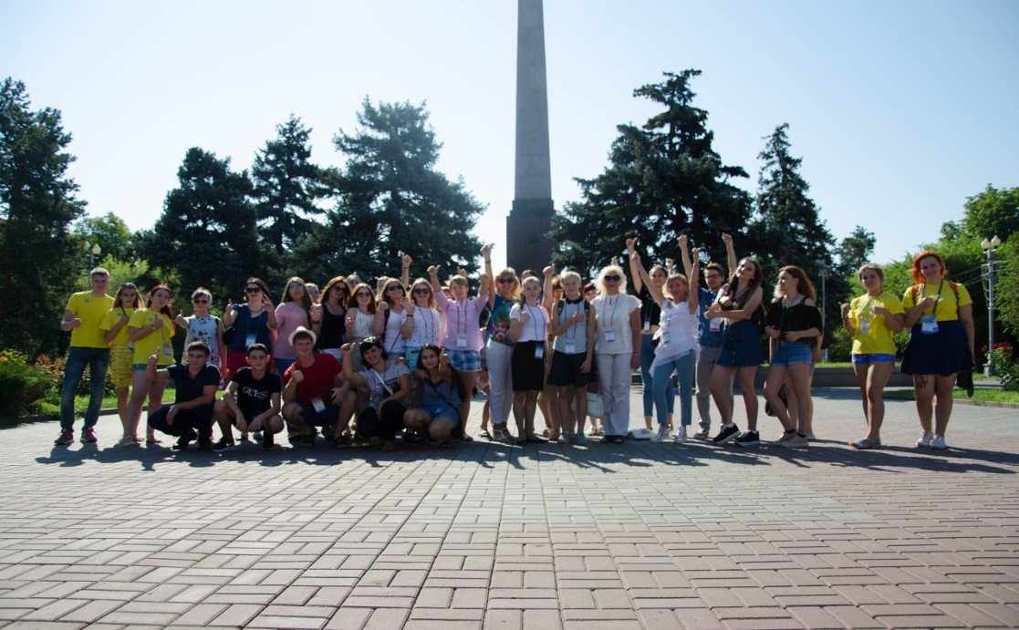
Чемпионат по развитию внутреннего туризма на английском языке «I Love Russia»
Преимущество региональных площадок проекта
Повышение лояльности молодого поколения к учебному учреждению.
Привлечение внимания потенциальных абитуриентов, заинтересованных в продолжении обучения по направлениям подготовки «Туризм» и "Иностранные языки".

Slide 16
Чемпионат по развитию внутреннего туризма на английском языке «I Love Russia
Приглашаем к сотрудничеству и благодарим вас за внимание!
АНКПО «Успешное поколение»

